Slide 1
3.1.3 Sterne und ihre Planeten
Astronomie
Wahlfach
Leben im Universum
Grafiken: S. Hanssen
S. Hanssen
ZPG Astronomie

Slide 2
Leben außerhalb des Sonnensystems
Extrasolare Planeten (Exoplaneten)
Indikatoren für biologische Prozesse:
Infrarotspektrum
H₂O 8 µm
O₂ 0,76 µm im sichtbaren! aus Photosynthese
O₃ 9,6 µm photochemisch aus O₂
(CH₄ ) 7,6 µm aus Bakterien, Kuhmägen, oxidiert schnell!
(N₂ O) aus Bakterien im Boden und im Ozean

Slide 3
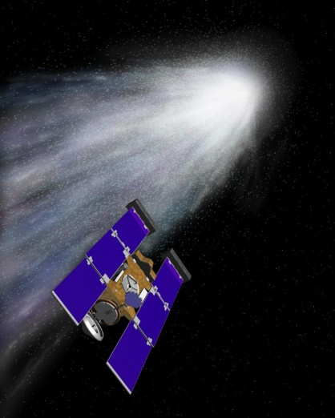
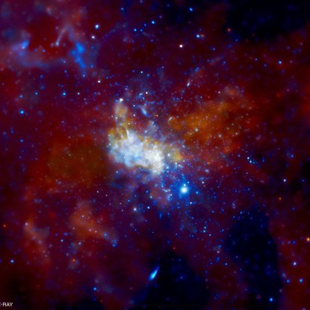
Leben außerhalb des Sonnensystems
Komet Wild 2 (Stardust):
Aminosäuren COOH-Gruppe und NH₂-Gruppe
Sagittarius A (Sgr A)
(Riesenmolekülwolke):
Methylalkohol (CH₃OH)
Ameisensäure (HCOOH)
Essigsäure (C₂H₄O₂)
Azeton (C₃H₆O)
Glykolaldehyd (C₂H₄O₂)
(der einfachste Zucker)
Ethylenglykol (C₂H₆O₂)
Bild oben: „NASA Spacecraft's Pinch of Comet Dust Reveals 'Cosmic Zoo' “ von NASA via https://www.nasa.gov/mission_pages/stardust/news/stardust_cosmiczoo.html [Public Domain (PD-USGov)]
Bild links: „Chandra image of Sgr A“ von NASA/CXC/MIT/F. Baganoff, R. Shcherbakov et al. via https://commons.wikimedia.org/wiki/File:Chandra_image_of_Sgr_A.jpg
[Public Domain (PD-USGov)]

Slide 4
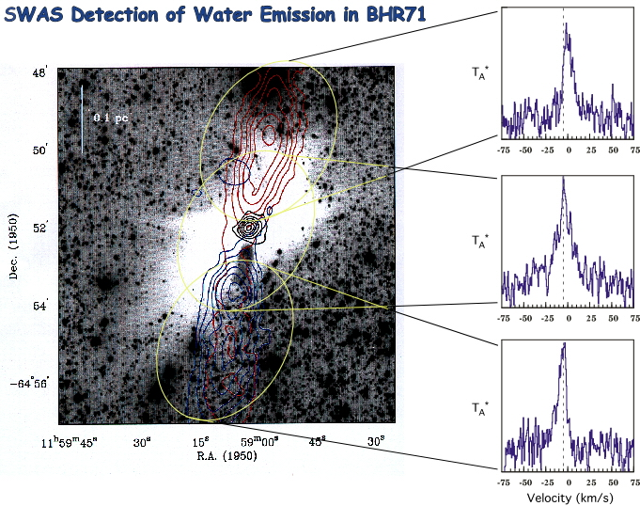
Leben außerhalb des Sonnensystems
Wasser im Universum
H₂O in Kometen
BHR71
Dunkler Nebel Sternbild Fliege
Orion Molecular Cloud 1
OMC-1
Bilder: NASA

Slide 5
Die stellare habitable Zone
Unter dem Strahlungsstrom S versteht man die Strahlungsleistung L pro Fläche.
Der Strahlungsstrom S(d) im Abstand d eines Sterns bestimmt sich demnach zu:
d
L_{Stern}
S(d) =
4 π d²
Im Abstand der Erde ist auf der gedachten Kugel mit Radius 1 AE:
L_{Sonne}
S(1 AE) =
4 π (1 AE)²
Grafiken: S. Hanssen

Slide 6
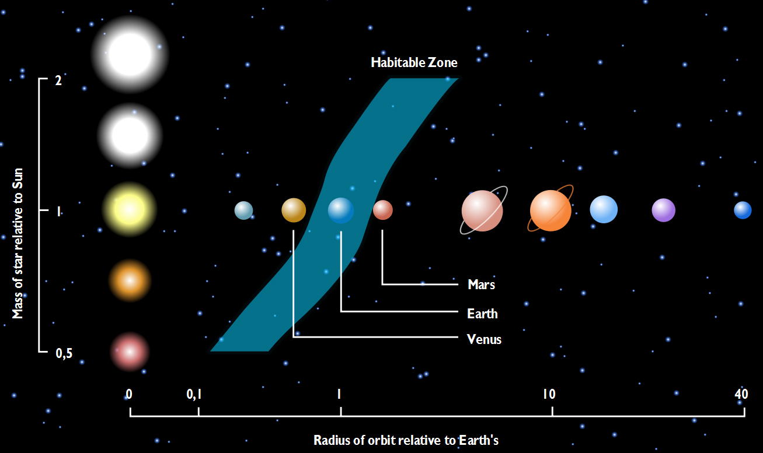
Die stellare habitable Zone
Für den Abstand d der habitablen Zone sollte (vereinfacht) gelten:
S(d)
= S(1 AE)
L_{Stern}
L_{Sonne}
=
4 π d²
4 π (1 AE)²
also:
L_{Stern}
d =
∙ 1 AE
L_{Sonne}
Bild: „Habitable Zone“ von DLR via https://scienceblogs.de/astrodicticum-simplex/2013/04/04/die-wunderbare-welt-der-exoplaneten-vi-wo-ist-die-zweite-erde/?all=1 [GFDL]

Slide 7
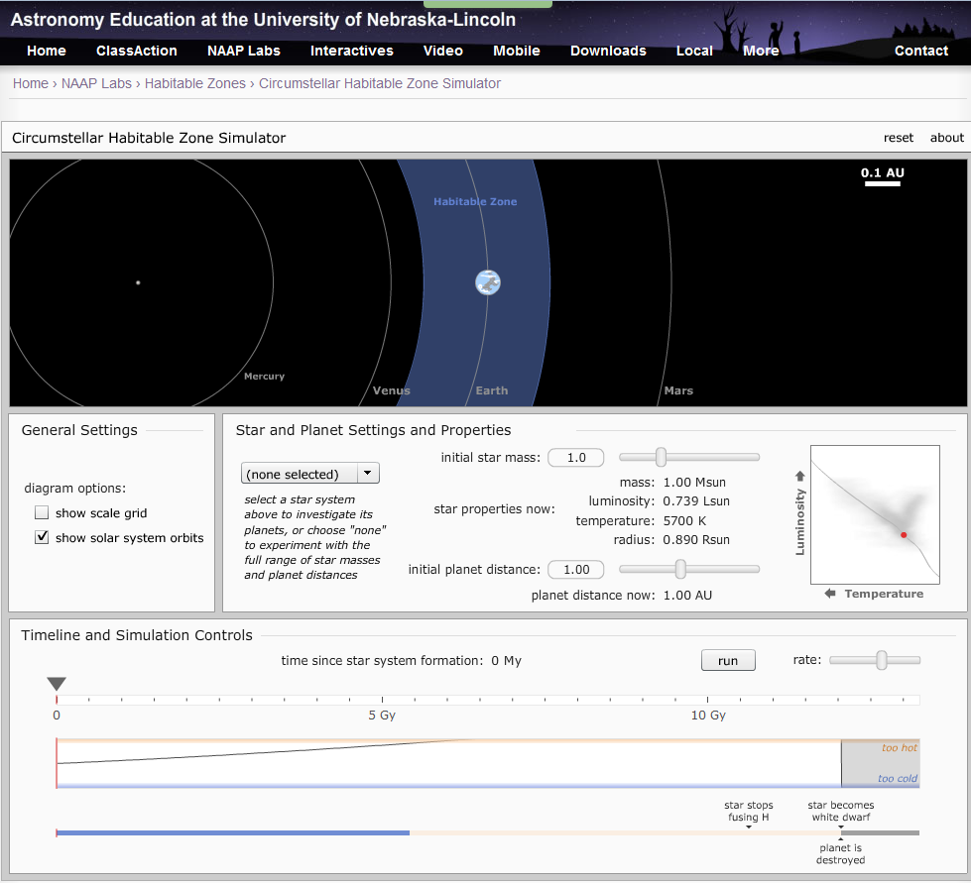
http://astro.unl.edu/naap/habitablezones/animations/stellarHabitableZone.html
Screenshot: CHZ-Simulator

Slide 8
Lebensdauer der Sterne
Zeit auf der Hauptreihe:
-12,5
Leuchtkraft M
-10,0
20 M_{ʘ} 10⁷ a
-7,5
-5,0
-2,5
5 M_{ʘ} 10⁸ a
0
2 M_{ʘ} 10⁹ a
+2,5
1 M_{ʘ} 10¹⁰ a
+5,0
0,5 M_{ʘ} 10¹¹ a
+7,5
+10,0
+12,5
+15,0
O
B
A
F
G
K
M
L
T
Grafiken: S. Hanssen

Slide 9
Lebensdauer der Sterne
Entscheidend ist die Zeit auf der Hauptreihe.
Leben auf der Erde seit 4 Ga.
Intelligentes Leben seit etwa 2,5 Ma.
Stern muss 5 Ga auf der Hauptreihe bleiben, damit intelligentes Leben entstehen kann.
→ Nur G -,K -, und M - Sterne
(Sonne: G2: 12 Ga auf der Hauptreihe)

Slide 10
Lebensdauer der Sterne
G- , K- , und M- Sterne:
-12,5
Leuchtkraft M
-10,0
20 M_{ʘ} 10⁷ a
-7,5
-5,0
-2,5
5 M_{ʘ} 10⁸ a
0
2 M_{ʘ} 10⁹ a
+2,5
1 M_{ʘ} 10¹⁰ a
+5,0
0,5 M_{ʘ} 10¹¹ a
+7,5
+10,0
+12,5
+15,0
O
B
A
F
G
K
M
L
T
Grafiken: S. Hanssen

Slide 11
Weitere Bedingungen
Jupiterartige / zu kleine Planeten (Merkur, Mars) sind lebensfeindlich
→ Nur terrestrische Planeten
Keine gebundene Rotation (Abkühlung bzw. Aufheizung)
Abstand größer als „Roche-Radius r_{R}“
(r < r_{R} : Gezeitenkräfte zu groß für Planetenbildung)
→ Keine K - und M - Sterne
Roche-Radius
Grenze Gebundene Rotation (Korotationsgrenze)
Sonne
0
0,01
0,6
1
1,5
Entfernung in AE
Grafiken: S. Hanssen

Slide 12
Weitere Bedingungen
Keine K- und M- Sterne (90% aller Sterne)
-12,5
Leuchtkraft M
-10,0
20 M_{ʘ} 10⁷ a
-7,5
-5,0
-2,5
5 M_{ʘ} 10⁸ a
0
2 M_{ʘ} 10⁹ a
+2,5
1 M_{ʘ} 10¹⁰ a
+5,0
0,5 M_{ʘ} 10¹¹ a
+7,5
+10,0
+12,5
+15,0
O
B
A
F
G
K
M
L
T
Grafiken: S. Hanssen

Slide 13
10
Sternmasse in M_{ʘ}
A
Sonnensystem
F
1
G
K
Habitable Zone
M
0,1
Jupiterartige Planeten
Roche-Radius
Terrestrische Planeten
Grenze
gebundene Rotation
0,01
0,001
0,01
0,1
1
10
100
Entfernung in AE
Bild: NASA, Grafiken: S. Hanssen

Slide 14
Die galaktische habitable Zone
Problem der Sternbildungsrate:
Zu groß: Nähe zu Supernovae – starke kosmische Strahlung.
(Innerer Bereich der Galaxis)
Zu klein: Zu wenige Sterne haben genug schwere Elemente gebildet.
(Äußerer Bereich der Galaxis)
→ Ringförmige habitable Zone

Slide 15
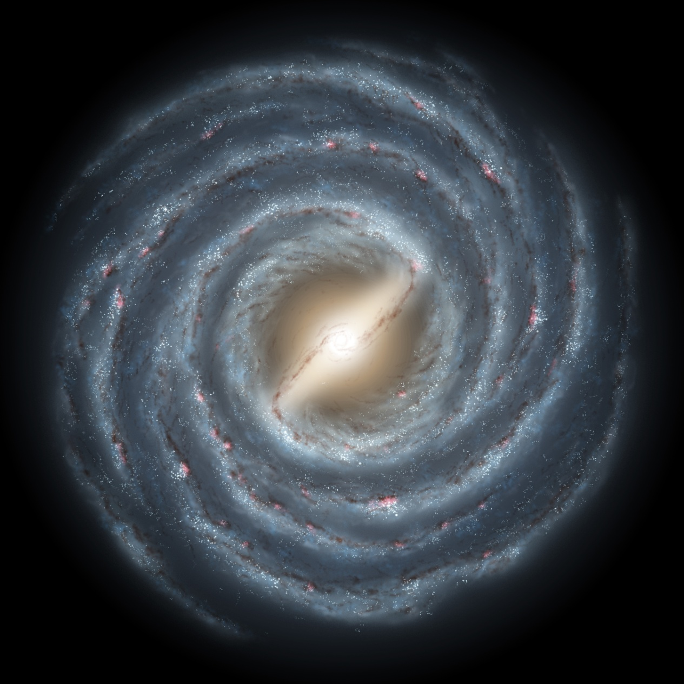
Die galaktische habitable Zone
Sonne
Bild: „Milky Way 2005“ von Robert Hurt/SSC/Caltech/JPL/NASA via https://commons.wikimedia.org/wiki/File:Milky_Way_2005.jpg [Public Domain (PD-US-Gov)]

Slide 16
Extraterrestrische Intelligenz
DRAKE - Gleichung
Frank Drake, US Astrophysiker
Vorgestellt 1961 in Green-Bank, SETI-Konferenz
Auch als Green-Bank-Gleichung oder SETI-Gleichung bekannt.
Drake-Gleichung schätzt die Anzahl extraterrestrischer intelligenter Zivilisationen in der Galaxis, die durch Radiowellen kommunizieren

Slide 17
Extraterrestrische Intelligenz
DRAKE - Gleichung
N =
N_{S}
f_{P}
n_{E}
f_{L}
f_{I}
f_{C}
L
/ L_{S}
N Anzahl intelligenter kommunizierender Zivilisationen in der Galaxis
N_{S} Anzahl geeigneter Sterne in der Galaxis
f_{P} Anteil der Sterne, die Planeten haben
n_{E} Anzahl habitabler Planeten in CHZ pro Stern
(CHZ: Kontinuierliche habitable Zone; Entwicklung von Leben über Mrd. a möglich)
f_{L} Wahrscheinlichkeit, dass sich Leben auf habitablem Planet entwickelt
f_{I} Wahrscheinlichkeit, dass sich aus Leben Intelligenz entwickelt
f_{C} Wahrscheinlichkeit, dass intelligente Zivilisation kommuniziert
L Durchschnittliche Lebenszeit einer technologischen Zivilisation
L_{S} Zeitspanne, während der habitable Planeten existiert haben

Slide 18
Extraterrestrische Intelligenz
DRAKE - Gleichung
N =
N_{S}
f_{P}
n_{E}
f_{L}
f_{I}
f_{C}
L
/ L_{S}
N_{HP}
f_{IC}
astronomischer Teil
biologischer Teil
N_{HP} Anzahl habitabler Planeten in Galaxis
f_{IC} Anteil habitabler Planeten, die kommunizierende Intelligenz entwickeln

Slide 19
Extraterrestrische Intelligenz
Werte in der Drake-Formel bei verschiedenen Autoren (Ulmschneider 2006)

Slide 20
Extraterrestrische Intelligenz
Wo sind die anderen?
Alter Universum: 13,8 Mrd. Jahre
Population erster Sterne vor 10 Mrd. Jahren
(erste Lebensbildung möglich - uns 5,4 Mrd. Jahre voraus)
Erde existiert seit 4,6 Mrd. Jahren
Leben seit 3,46 Mrd. Jahren
Intelligentes Leben seit 2,5 Mio Jahren - wie lange?
Fähigkeit zu funken seit ca. 100 Jahren
→ Zeitfenster sehr eng!

Slide 21
Extraterrestrische Intelligenz
Wo sind die anderen?
Zur Zeit (Ulmschneider):
ca. 4 Millionen habitable (terrestrische Planeten) in unserer Galaxis.
170 Lj durchschnittlicher Abstand zweier habitabler Planeten.
4000 intelligente Zivilisationen.
1700 Lj durchschnittlicher Abstand zweier intelligenter Zivilisationen.
N_{HP} = N_{S} ∙ f_{P} ∙ n_{E} = 1,4∙10⁹ ∙ 1,0 ∙ 0,003
N = N_{HP} ∙ f_{L}∙ f_{I} ∙ f_{C} ∙ L / L_{S}= 1 ∙ 1 ∙ 1 ∙ 10⁷ / 10¹⁰

Slide 22
Zwischen 1995 und 2005 wurden 97 Planetensysteme mit 144 Planeten entdeckt.
14 Herculis b, 16 Cygni b, 47 Ursa Majoris b, 47 Ursa Majoris c, 51 Pegasi b, 55 Cancri b, 55 Canric c, 55 Cancri d, 55 Cancri e, 70 Virginis b, BD-10_3166 b, Epsilon Eridani b, Epsilon Eridani c, Gamma Cephei b, GJ 3021 b, GJ 436, Gliese 777A b, Gliese 86 b, Gliese 876 b, Gliese 876 c, TrES-1, HD 102117, HD 102117 b, HD 104985 b, HD 106252 b, HD 10647 b, HD 10697 b, HD 108147 b, HD 108874 b, HD 111232 b, HD 114386 b, HD 114729 b, HD 114783 b, HD 117207 b, HD 11768 b, HD 121504 b, HD 12661 b, HD 12661 c, HD 128311 b, HD 130322 b, HD 134987 b, HD 136118 b, HD 141937 b, HD 142 b, HD 142022A b, HD 142415 b, HD 147513 b, HD 150706 b, HD 154857 b, HD 160691 b, HD 160691 c, HD 160691 d, HD 16141 b, HD 162020 b, HD 168443 b, HD 168443 c, HD 168746 b, HD 169830 b, HD 169830 c, HD 177830 b, HD 178911 b, HD 179949 b, HD 183263 b, HD 187123 b, HD 188015 b, HD 190228 b, HD 192263 b, HD 195019 b, HD 196050 b, HD 19994 b, HD 202206 b, HD 20367 b, HD 2039 b, HD 208487 b, HD 209458 b, HD 210277 b, HD 213240 b, HD 216437 b, HD 216770 b, HD 217107 b, HD 219449 b, HD 222582 b, HD 23079 b, HD 23596 b, HD 2638 b, HD 27442 b, HD 27894 b, HD 28185 b, HD 30177 b, HD 330075 b, HD 33636 b, HD 3651 b, HD 37124 b, HD 37124 c, HD 37605 b, HD 38529 b, HD 38529 c, HD 39091 b, HD 40979 b, HD 41004A b, HD 4203 b, HD 4208 b, HD 45350 b, HD 46375 b, HD 47536 b, HD 49674 b, HD 50554 b, HD 52265 b, HD 59686 b, HD 63454 b, HD 6434 b, HD 65216 b, HD 68988 b, HD 70642 b, HD 72659 b, HD 73256 b, HD 73526 b, HD 74156 b, HD 74156 c, HD 75289 b, HD 76700 b, HD 80606 b, HD 82943 b, HD 82943 c, HD 83443 b, HD 8574 b, HD 88133 b, HD 89744 b, HD 92788 b, HD 93083 b, HD 99492 b, HR 810 b, Iota Draconis b, OGLE-TR-111 b, OGLE-TR-113 b, OGLE-TR-132 b, OGLE-TR-56 b, PSR 1257 a, PSR 1257 b, PSR 1257 c, PSR 1257 d, Rho CrB, Tau 1 Gruis b, Tau Boo, Upsilon Andromedae b, Upsilon Andromedae c, Upsilon Andromedae d

Slide 23
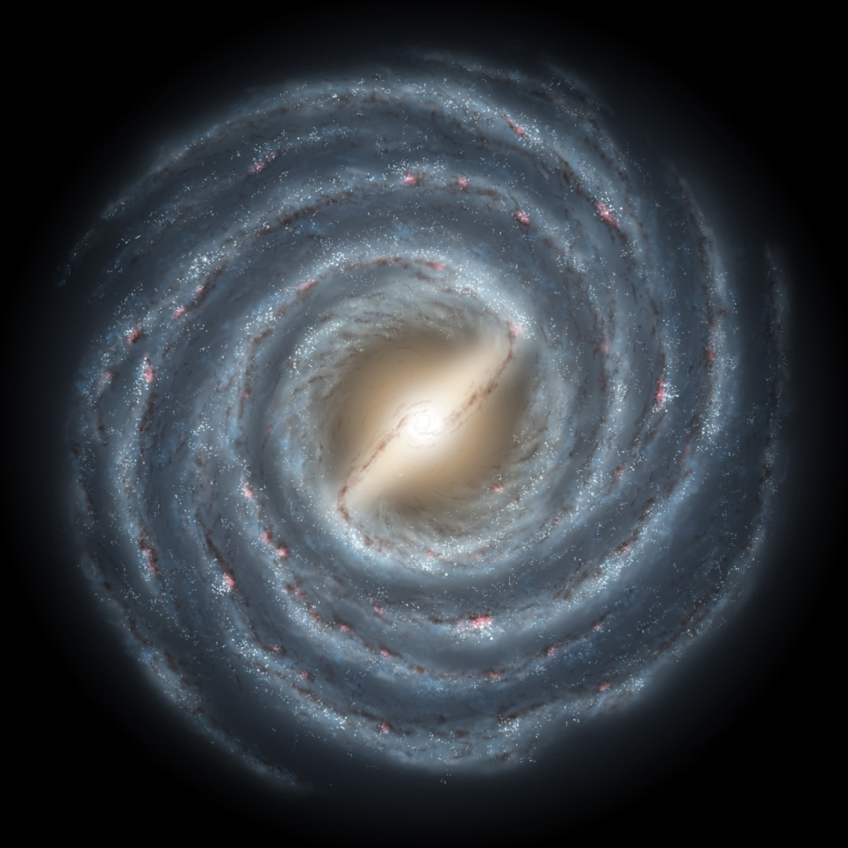
Unser Sonnensystem
Die meisten der seit 1996 entdeckten 4043 Exoplaneten in 3004 Sonnensystemen (Stand: 27.08.2019) befinden sich in diesem („kleinen“) Bereich:
Entfernungen bis ca. 10 000 Lj
100 000 Lichtjahre
Bild: „Milky Way 2005“ von Robert Hurt/SSC/Caltech/JPL/NASA via https://commons.wikimedia.org/wiki/File:Milky_Way_2005.jpg [Public Domain (PD-US-Gov)]

Slide 24
Planetquest (NASA): https://exoplanets.nasa.gov/

